Slide 1

CATÁLOGO ALLWIN.
Todos nuestros productos llevan IVA incluido. Los portes no están incluidos y son a cargo del comprador.

Slide 2
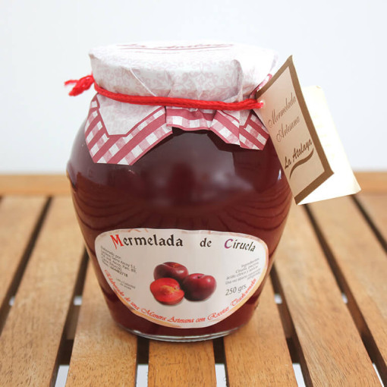

MERMELADA DE CIRUELA
Conocida por sus virtudes laxantes, la ciruela es un potente factor antiaging, porque retrasa el envejecimiento, gracias al contenido de vitamina E.
Además de su riqueza en vitamina E y de fibra, hay que añadir la fuente de carotenos, flavonoides, potasio y fósforo; ayuda a controlar el colesterol.
Precio: 1,15 €

Slide 3
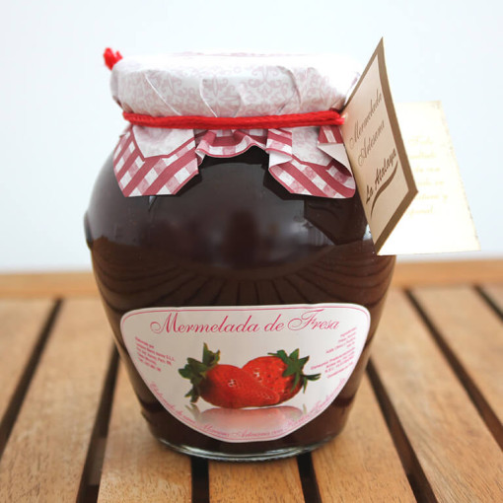
Mermelada de Fresa.
La mermelada de fresa tiene un sabor delicado, con dulzor natural, pues está hecha con fresas maduras en la mata. Su aroma se aprecia intensamente cuando se consume.
Precio:1,15 €

Slide 4
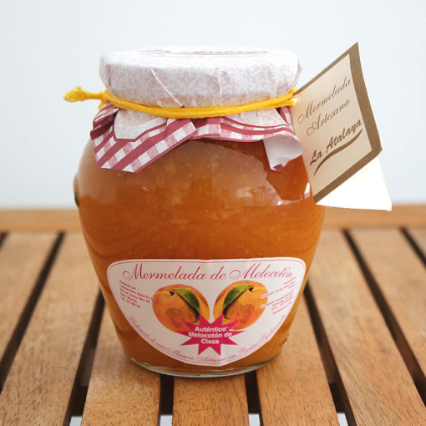
Mermelada de Melocotón
El melocotón ha demostrado sus importantes propiedades para reducir los niveles de colesterol. Por tanto, es ideal para incorporar a nuestra dieta y compensar los excesos de grasas.
Es uno de los reyes de las mermeladas, y si es de melocotón de Cieza, se convierte en una delicatesen. En la tierra del melocotón, desde donde elaboramos nuestras mermeladas, no podía faltar esta delicia gastronómica.
En nuestra despensa y en nuestra mesa, nunca debe faltar un tarro de mermelada de melocotón.
Precio: 1,15 €

Slide 5
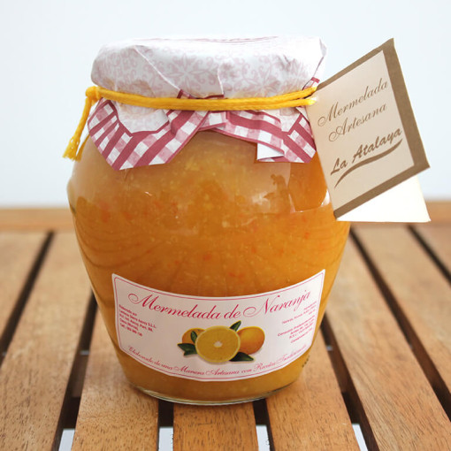
Mermelada de Naranja.
La mermelada de naranja es una de las que tiene más éxito por su delicioso contraste entre el dulzor y el punto ácido de las naranjas. Nuestras naranjas, dulces y jugosas, contrastan con las amargas tradicionalmente utilizadas para elaborar el típico acompañante de los desayunos británicos.
Precio:1,15 €

Slide 6
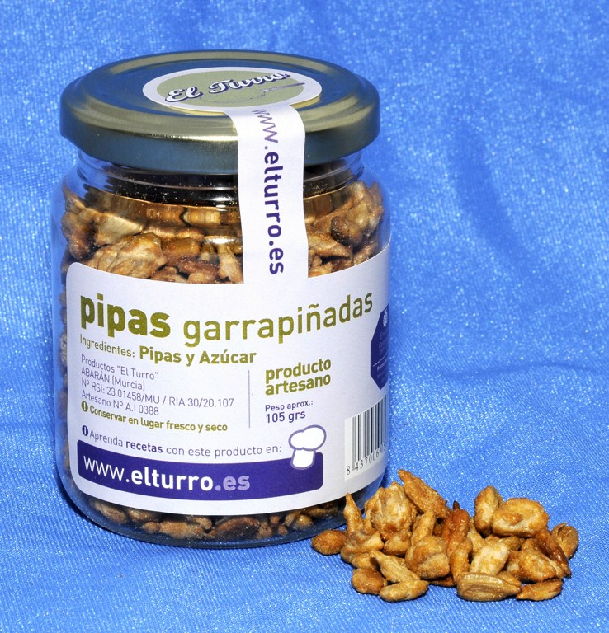
Pipas Garrapiñadas.
Las Pipas Garrapiñadas son una delicia que deja sin palabras a cuantos las prueban, un producto que estamos más acostumbrados a comer tostado con cáscara, es una agradable
sorpresa para los que las prueban por primera vez.
Pueden ser un gran complemento para cualquier comida.
Precio: 1,30 €

Slide 7
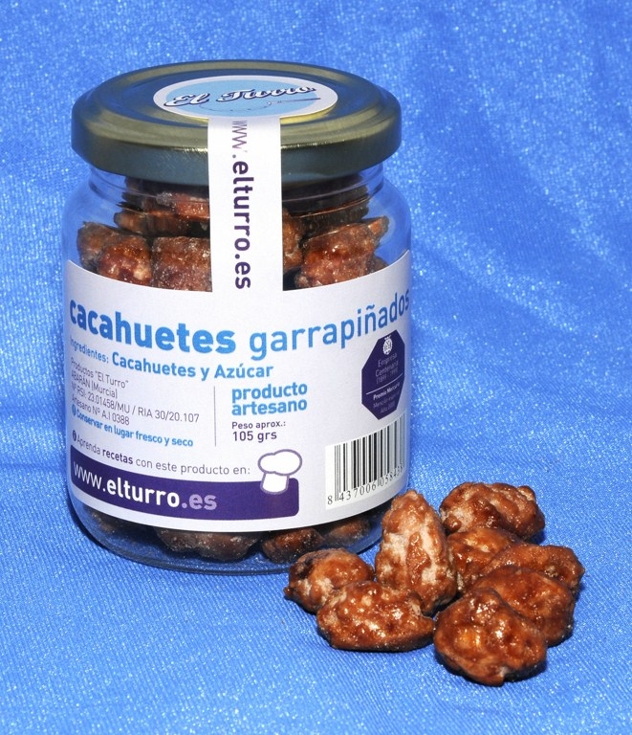
Cacahuetes garrapiñados
Deliciosos cacahuetes garrapiñados, ideales por su sabor dulce-salado para tomarse un aperitivo a su gusto.
Precio: 1,30 €

Slide 8
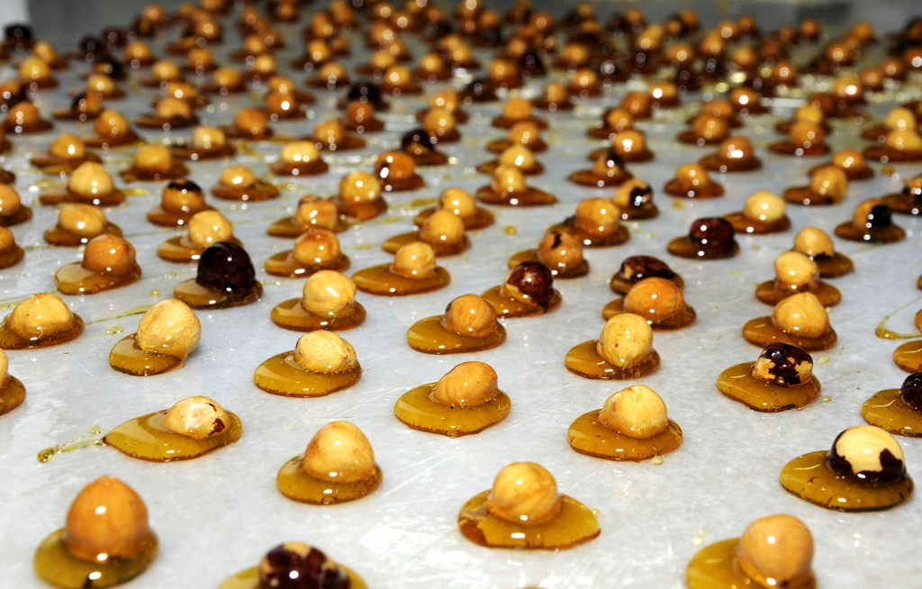
Picardías de Abarán
Son caramelos artesanos, elaborados casi al completo con agua, azúcar y glucosa, y se caracterizan por llevar una avellana en el centro del caramelo.
Precio:

Slide 9

Aceituna Mollar Cieza.
Como su propio nombre indica tiene mucha molla, su mordisco es sabroso y carnoso, y eso gusta.
Precio:1,30 €

Slide 10
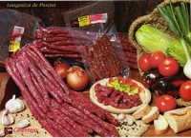
Salchicha del Pellizco
Compuesta por magro de cerdo, sal y especias naturales.
La salchicha del pellizco es una especie de golosina de charcutero, una delicia que se toma como jugando y nos deja en la boca un sabor intenso y muy agradable. Presentación en paquete al vacío de 200 gr.
Precio: 1,40 €

Slide 11
Salchicha imperial
Esta longaniza Imperial está elaborada con especias naturales y un toque de pimienta, es un embutido ideal para aquellos que deseen experimentar un sabor de lo más rural apto sólo para paladares exigentes.
Precio: 1,50 €

Slide 12
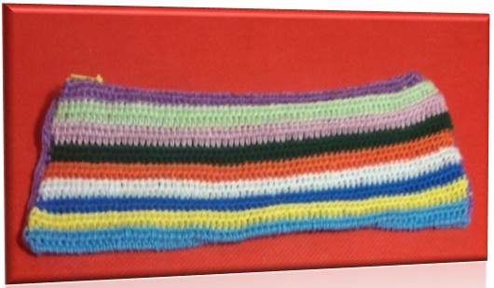
Estuches de Ganchillo
Estuches artesanales elaborados por la profesora de Sociales María Dolores Castex
Precio: 3 €

Slide 13
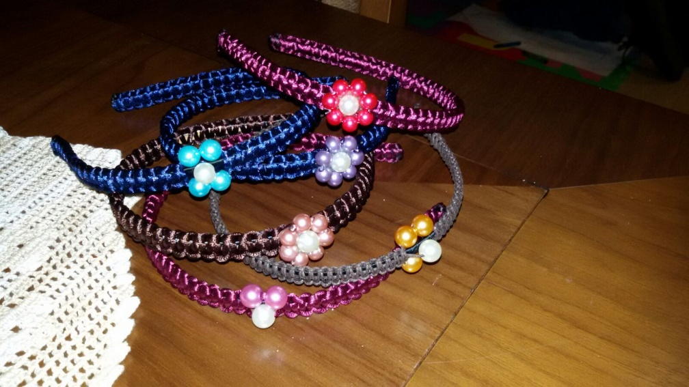
Diadema
Una preciosa diadema artesanal hecha por nuestra profesora Mª Ángeles de filosofía. Disponible en varios colores a elegir
Precio: 2 €

